Slide 1

TOÁN 4
Tập 2
Tuần 24
Bài 68: Đề - xi - mét vuông Tiết 1

Slide 2



Slide 3
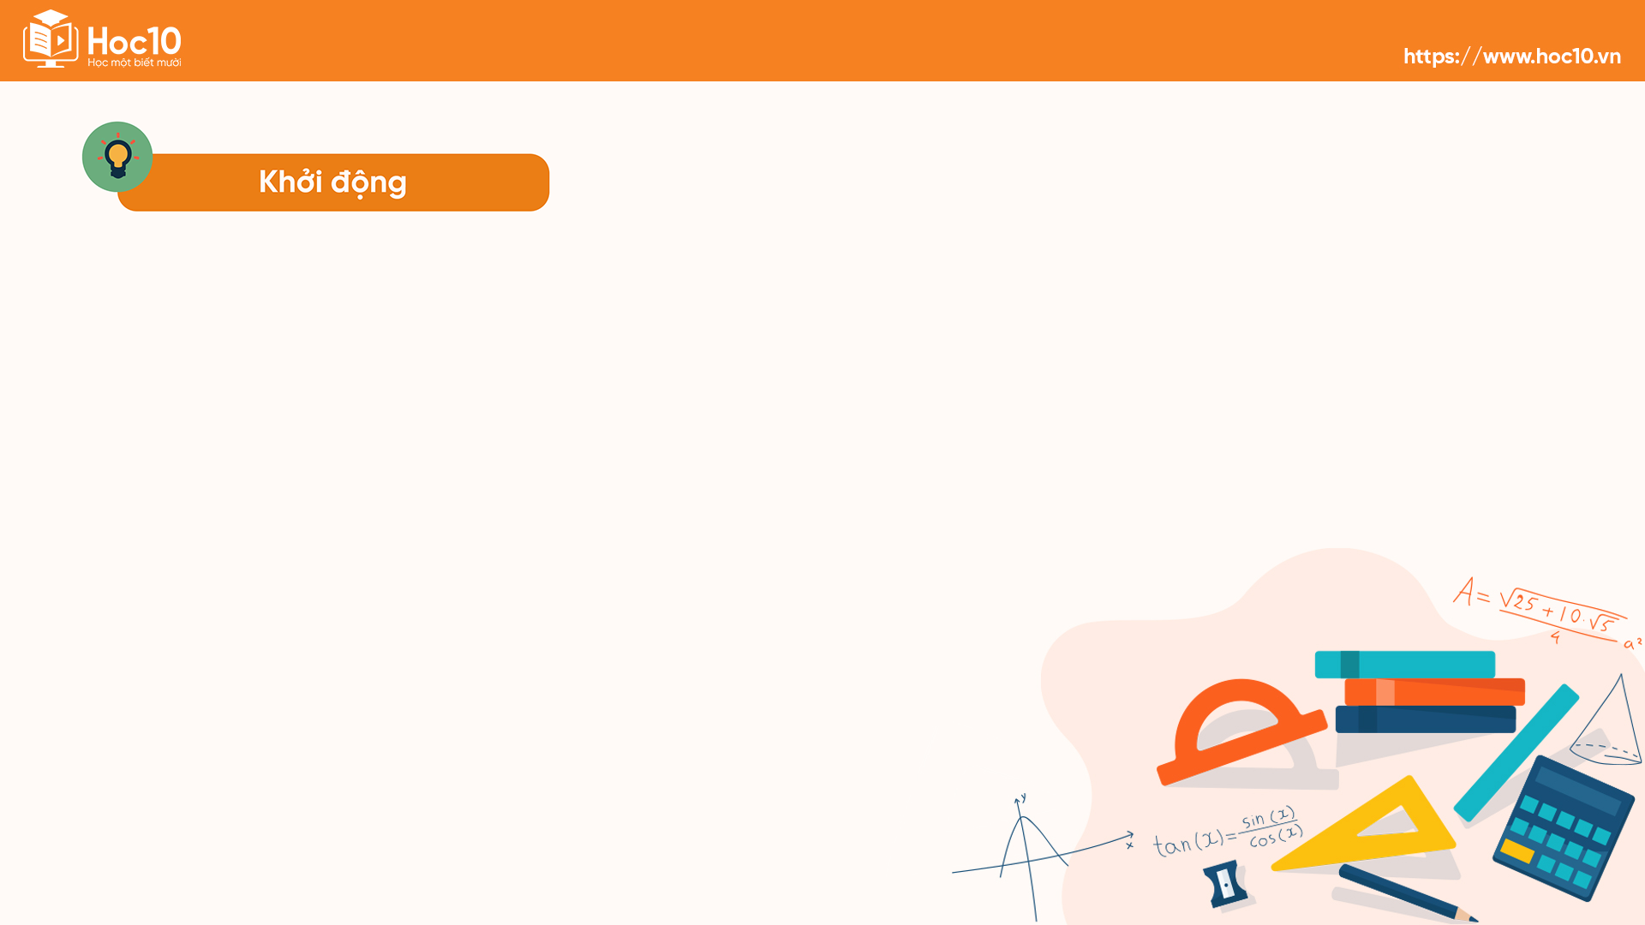
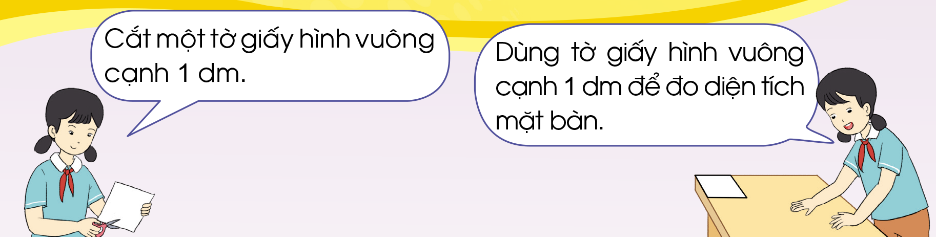

Slide 4


Slide 5
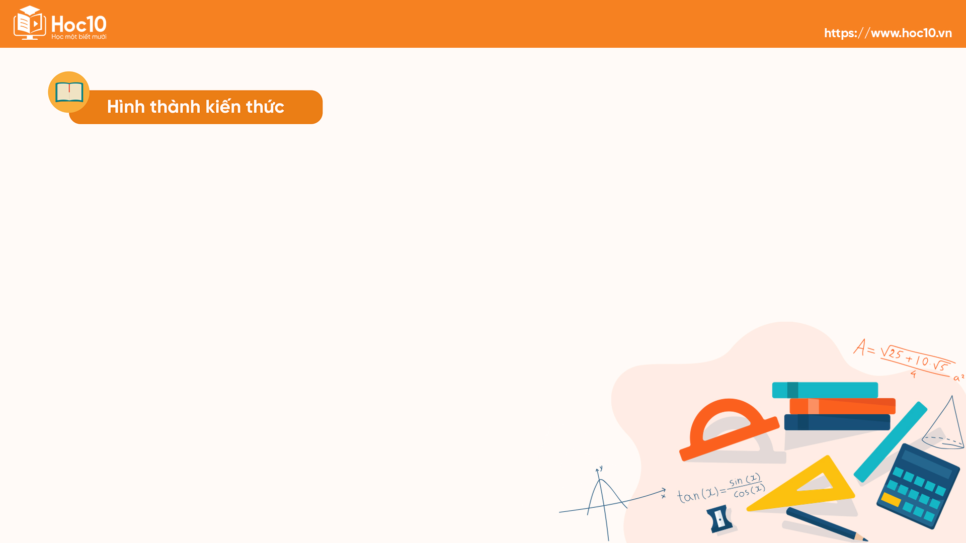
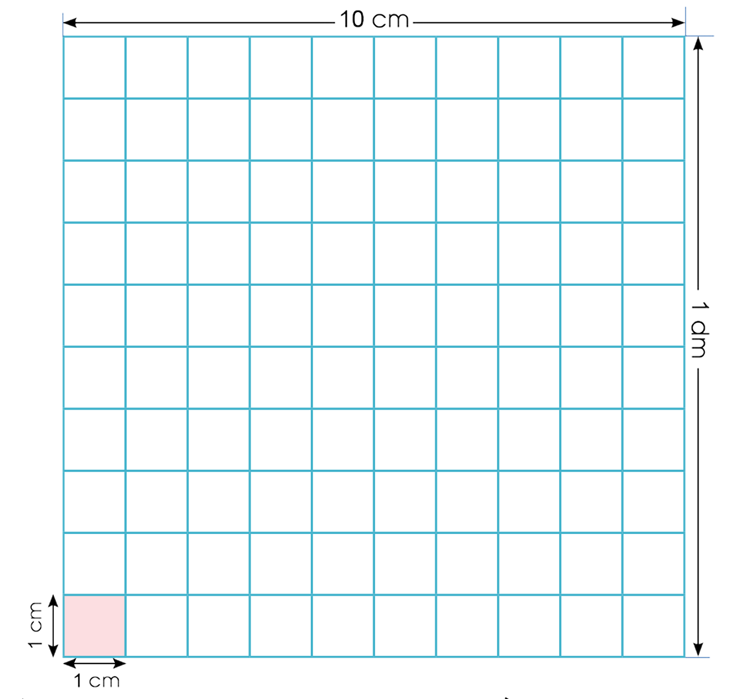

Slide 6
Để đo diện tích người ta còn dùng đơn vị đề-xi-mét vuông.
Đề-xi-mét vuông là diện tích của hình vuông có cạnh dài 1 dm.
Đề-xi-mét vuông viết tắt là dm².
1 dm² = 100 cm² ; 1 m² = 100 dm² và ngược lại
100 cm² = 1 dm² ; 100 dm² = 1 m².

Slide 7


Slide 8

01
a) Đọc các số đo diện tích sau: 82 dm², 754 dm², 1 250 dm².
82 dm²
Tám mươi hai đề-xi-mét vuông.
754 dm²
Bảy trăm năm mươi tư đề-xi-mét vuông.
1 250 dm²
Một nghìn hai trăm năm mươi đề-xi-mét vuông.

Slide 9
01
b) Viết các số đo diện tích sau:
Mười lăm nghìn đề-xi-mét vuông.
Ba mươi bảy nghìn sáu trăm đề-xi-mét vuông.
15 000 dm²
37 600 dm²

Slide 10

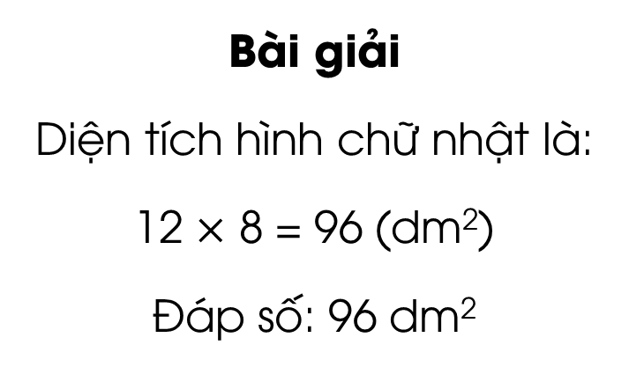
HOẠT ĐỘNG CẶP ĐÔI
02
a) Tính diện tích hình chữ nhật có chiều dài 12 dm, chiều rộng 8 dm.
Bài giải
Diện tích hình chữ nhật là:
12 $×$ 8 = 96 (dm²)
Đáp số: 96 dm²

Slide 11
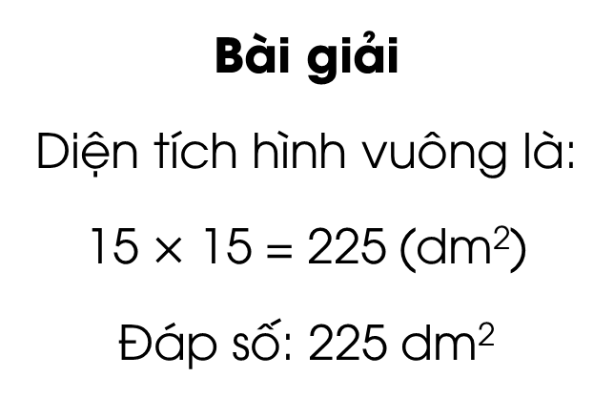
HOẠT ĐỘNG CẶP ĐÔI
02
b) Tính diện tích hình vuông có cạnh 15 dm.
Bài giải
Diện tích hình vuông là:
15 $×$ 15 = 225 (dm²)
Đáp số: 225 dm²

Slide 12

Qua bài học hôm nay, em học được những kiến thức gì?

Slide 13


Slide 14


Ôn tập kiến thức đã học
Hoàn thành bài tập trong VBT
Đọc và chuẩn bị trước
Bài 68: Đề-xi-mét vuông - Tiết 2

Slide 15


Slide 16
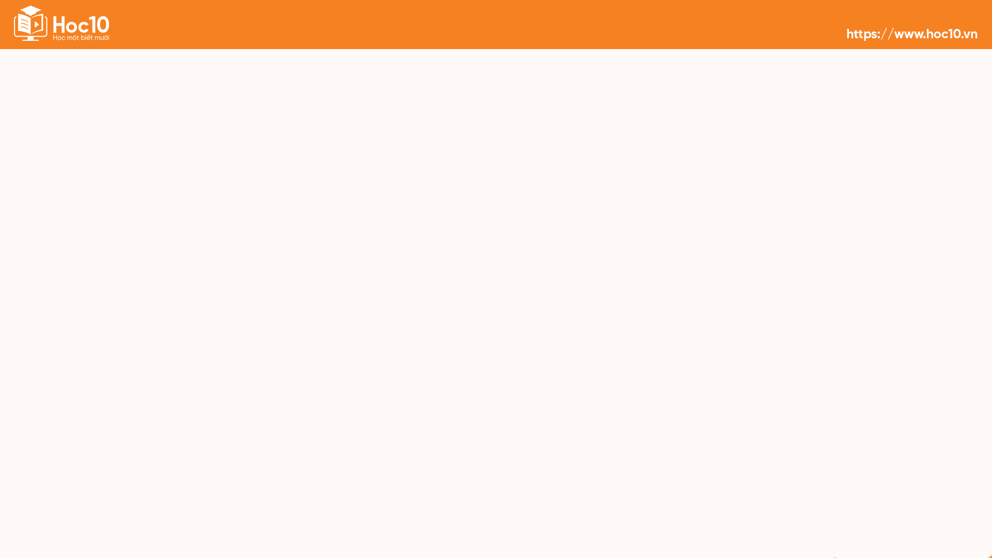


Để kết nối cộng đồng giáo viên và nhận thêm nhiều tài liệu giảng dạy,
mời quý thầy cô tham gia Group Facebook
theo đường link:
Hoc10 – Đồng hành cùng giáo viên tiểu học
Hoặc truy cập qua QR code

